Slide 1


胸怀天下，融入全球
中共中央政治局6月24日下午就“牢记初心使命，推进自我革命”举行第十五次集体学习。
我们党作为百年大党，如何永葆先进性和纯洁性、永葆青春活力，如何永远得到人民拥护和支持，如何实现长期执政，是我们必须回答好、解决好的一个根本性问题。我们党要求全党同志不忘初心、牢记使命，就是要提醒全党同志，党的初心和使命是党的性质宗旨、理想信念、奋斗目标的集中体现，越是长期执政……

Slide 2

前言导读
党的十九届六中全会通过了《中共中央关于党的百年奋斗重大成就和历史经验的决议》，系统总结了中国共产党百年奋斗的十条宝贵历史经验，概括为“十个坚持”。其中，“坚持胸怀天下”这一提法是第一次总结为历史经验出现在中国共产党的文件中。坚持胸怀天下，是以开放的姿态、合作的诚意、共赢的目标，推动中国和世界共同繁荣发展，是马克思主义经典重要论述同中华优秀传统文化相结合在中国共产党人身上的典型体现，彰显出中国共产党的世界担当。
坚持胸怀天下·彰显世界担当

Slide 3
01
06
未来展望
前言
目
录
02
概念
07
总结
03
实践探索
04
价值概括
05
经验启示

Slide 4

第一部分
前 言
中共中央政治局6月24日下午就“牢记初心使命，推进自我革命”举行第十五次集体学习。
我们党作为百年大党，如何永葆先进性和纯洁性、永葆青春活力

Slide 5
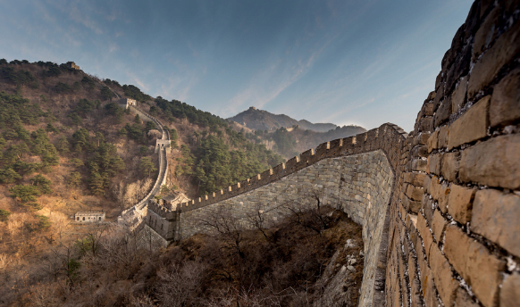
“胸怀天下”这一概念来源于中国传统文化中的儒家思想。儒家认为，一个人应当以仁爱之心做事。
结合新时代新要求，推动全党围绕守初心、担使命，找差距、抓落实切实搞好主题教育。
在《论语》中，孔子曾说过：“己所不欲，勿施于人”，这句话即是劝诫人们在做事、处事、待人接物的过程中要有胸怀天下的心态。

Slide 6
清朝
现代
康有为曾经发表过《大同书》，强调了胸怀天下的观念，并且认为只有实现大同才能实现人类的和谐。
毛泽东在《湖南农民运动考察报告》中也反复强调了胸怀天下的思想，认为一个人必须超越个人利益，关注社会大众的利益，才能取得成功。

Slide 7
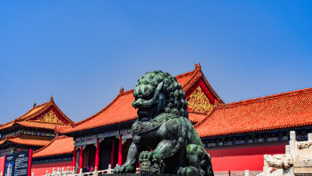

孟子曰：“穷则独善其身，达则兼济天下”
范仲淹曾言“先天下之忧而忧，后天下之乐而乐”
顾炎武曾言“天下兴亡，匹夫有责”
这些都是国人耳熟能详、日用而不觉的经典名句。
对国人来讲，“胸怀天下”是一种深厚的民族精神与文化基因。

Slide 8

马克思主义是指导我们改造客观世界和主观世界的锐利思想武器
01
习近平总书记强调，“我们所做的一切都是为人民谋幸福，为民族谋复兴，为世界谋大同”。世界好，中国才能好；中国好，世界才更好。
中国共产党领导人民成功走出中国式现代化道路，创造了人类文明新形态，拓展了发展中国家走向现代化的途径。在实现国家及社会的可持续发展方面，胸怀天下的概念也将继续起到重要的积极作用。
02
这些都是推进党的自我革命的重要经验，在这次主题教育中要充分运用并不断发展

Slide 9
第二部分
胸怀天下的概念
中共中央政治局6月24日下午就“牢记初心使命，推进自我革命”举行第十五次集体学习。
我们党作为百年大党，如何永葆先进性和纯洁性、永葆青春活力

Slide 10
胸怀天下的概念
不忘初心
牢记使命
胸怀天下可以被理解为对整个世界和人类的关怀和渴望为其作出贡献的一种思想或行动。这一概念源于中国古代哲学思想，其含义是要跳出个人和国家的狭隘利益，把眼光放远到整个世界范围，要有远大的志向、雄心，为人类谋福利。

Slide 11

胸怀天下可以被视为一种民族精神的体现。当一个民族胸怀天下时，它不仅注重自身的利益和发展，同时还有一种普世的关怀和贡献。这种普世的关怀和贡献让民族文明在全球格局中有了更加广阔的舞台，为人类文明做出了重要的贡献，展现出了民族魅力和信仰。
1
2
胸怀天下也体现了一种文化价值和国家意识。当一个国家胸怀天下的时候，它注重的不仅是本国的利益和发展，也要贡献自己的力量，推动国际秩序的改进和优化，维护人类尊严和平等，推动世界文化的多元性、交流性和开放性。

Slide 12
胸怀天下代表了人类发展的大趋势，它责任重大，寄希望于每一个人都能够尽自己的一份力，才能够达到更加完善、和谐的社会发展。因此，为了胸怀天下，每一个人都需要学会从整个全局来思考问题，关注社会全局，秉承公正的心态，努力去做出自己的贡献。

Slide 13

胸怀天下是时代赋予我们每一个人的责任与义务
胸怀天下是时代赋予我们每一个人的责任与义务，年轻人作为人类发展的缔造者，在发展自身的同时，更应当时刻牢记自己的责任与担当，不断扩大自己的视野，只有在不断拓展自己的世界观和人文精神的实践中，才能够真正胸怀天下，为整个世界谋求幸福和发展。

Slide 14
第三部分
胸怀天下的实践探索
中共中央政治局6月24日下午就“牢记初心使命，推进自我革命”举行第十五次集体学习。
我们党作为百年大党，如何永葆先进性和纯洁性、永葆青春活力

Slide 15

作为联合国创始会员国之一，中国始终坚持参与国际组织并积极发挥作用，为推进全球治理、维护国际公平正义做出了重要贡献。中国不断加强同世界各国的联系与合作，成为了联合国、世界贸易组织、国际货币基金组织、世界银行等国际组织的重要成员和领导者。
中国一直倡导建立公平、合理、有效的全球治理体系，推动国际秩序和规则朝着更加公正合理的方向发展。在联合国改革和国际金融体系改革方面，中国提出了很多建设性的意见和方案，推动了国际社会对于全球治理体系改革的深入思考和实践。

Slide 16
一带一路
“一带一路”建设是中国积极探索和实践的重要战略，旨在推动亚洲、欧洲和非洲之间的合作与共赢。通过实施“一带一路”，中国已经在沿线国家和地区实现了一系列的合作项目，包括基础设施建设、能源开发、投资合作、人文交流等多个领域，为推动沿线国家的经济发展和区域合作作出了贡献。
代表
作为新兴国家和地区的代表，中国积极推动新型国际发展银行、金砖国家新开发银行等机构的设立和运作，并在其中发挥了积极的作用。

Slide 17
在未来，中国将继续加强同各国的合作和交流，共同推动全球治理和经济发展，推进人类命运共同体的建设。

Slide 18
第四部分
胸怀天下的价值概括
中共中央政治局6月24日下午就“牢记初心使命，推进自我革命”举行第十五次集体学习。
我们党作为百年大党，如何永葆先进性和纯洁性、永葆青春活力

Slide 19

中国共产党治国济世，胸怀天下，自成立之日起就将解放全人类作为党的终极追求，在世界各国联系越来越紧密，全球性合作程度越来越深的今天，中国自身前途命运与世界各国人民的前途命运也越来越紧密相关。

Slide 20
胸怀天下的价值概括
胸怀天下，以一种着眼全球未来的宽广世界观，彰显了中国作为大国心系苍生、博施济众的眼界、高度和胸襟。秉承着“坚持各国相互尊重、平等相待，坚持合作共赢、共同发展，坚持实现共同、综合、合作、可持续的安全，坚持不同文明兼容并蓄、交流互鉴”的价值理念，中国在自身发展的过程中，也积极推动在国际经济、政治、文化等多方面进行国际对话与合作。

Slide 21
胸怀天下，以一种坦荡包容和充满智慧的历史文化观，回答了“人类社应该向何处去”的时代之问。
1
2
胸怀天下，以一种脚踏实地实事求是的价值观，落实了中国共产党立党执政的宗旨和目标。

Slide 22
习近平总书记指出：“中国共产党所做的一切，就是为中国人民谋幸福、为中华民族谋复兴、为人类谋和平与发展。”在国内，中国共产党坚持“人民就是江山，江山就是人民”
一直以来，中国在国际社会中始终坚持主张人类应该向前看，倡导各个国家发展全局意识和全球眼光，树立你中有我、我中有你的命运共同体意识，跳出小圈子和零和博弈思维。
结合新时代新要求，推动全党围绕守初心、担使命，找差距、抓落实切实搞好主题教育。

Slide 23
第五部分
胸怀天下的经验启示
中共中央政治局6月24日下午就“牢记初心使命，推进自我革命”举行第十五次集体学习。
我们党作为百年大党，如何永葆先进性和纯洁性、永葆青春活力

Slide 24

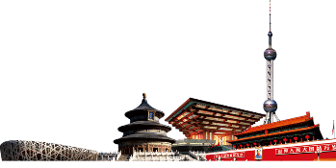
凭借近代国际秩序起源于欧洲发展到世界，欧洲公法随之发展成为国际法，造成国际秩序中不同文明不平等这一基础，以等级论破坏国际团结、阻挡国际合作。
习近平总书记强调“中国共产党的一条重要历史经验就是坚持胸怀天下”。中国共产党高举和平、发展、合作共赢的伟大旗帜，推动不同文明之间的相互借鉴、学习，强调人类共同价值，携手共建命运共同体。
2017年1月习近平主席用“这是最好的时代，也是最坏的时代”来形容当今世界发展的现状，并发出了“世界到底怎么了”的“时代之问”，传统国际法面临当代困境。

Slide 25

从"坚持胸怀天下"的这一历史经验来看,各个国家都可能由于历史、自然条件等各种因素的不同而表现出不同的历史情况，但没有忽略了国家社会类本质上的统一，要强调不同文明之间的统一性、本质性，持续推动构建人类命运共同体。
习近平总书记提出“人类正处在大发展大变革大调整时期。世界多极化、经济全球化深入发展，社会信息化、文化多样化持续推进，新一轮科技革命和产业革命正在孕育成长，各国相互联系、相互依存，全球命运与共、休戚相关，和平力量的上升远远超过战争因素的增长，和平、发展、合作、共赢的时代潮流更加强劲。”，

Slide 26
“胸怀天下”具有世界意义
习近平总书记提出“人类正处在大发展大变革大调整时期。世界多极化、经济全球化深入发展，社会信息化、文化多样化持续推进，新一轮科技革命和产业革命正在孕育成长，各国相互联系、相互依存，全球命运与共、休戚相关，和平力量的上升远远超过战争因素的增长，和平、发展、合作、共赢的时代潮流更加强劲。”

Slide 27

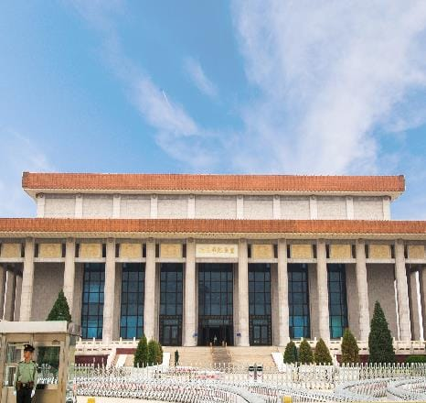
意义
坚持“胸怀天下”彰显了中国共产党通过深入自身实践为世界各国贡献中国力量和中国智慧的襟怀。踏入新发展征程，我们要善于把握和运用党的百年斗争、发展历史经验，坚守历史自信，掌握历史主动，站在人类发展前沿更好地守正创新。

Slide 28
第六部分
胸怀天下的未来展望
中共中央政治局6月24日下午就“牢记初心使命，推进自我革命”举行第十五次集体学习。
我们党作为百年大党，如何永葆先进性和纯洁性、永葆青春活力

Slide 29
怎样做到胸怀天下
习近平总书记指出：“我们将始终不渝走和平发展道路，始终不渝奉行互利共赢的开放战略，不仅致力于中国自身发展，也强调对世界的责任和贡献；不仅造福中国人民，而且造福世界人民。”
我们应当从习近平总书记的思想出发，在习近平新时代中国特色社会主义思想科学指引下，中国以负责任大国担当不断为人类作出更大贡献。我们可以从以下几个方面做起，彰显负责任的大国担当，不断为人类做出更大贡献。

Slide 30

未来展望
推动全球治理体系变革，成为国际秩序的积极参与者、建设者、引领者。而非全球秩序的“霸主”。当前，国际格局正在经历深刻复杂变化，人类面临的气候变化、传染性疾病、恐怖主义等共同挑战日益增多，完善全球治理的呼声越来越高。

Slide 31

未来展望
开展中国特色大国外交，显著提升我国国际影响力、感召力、塑造力。近年来，单边主义、保护主义、霸权主义、强权政治对世界和平与发展的威胁上升。以习近平同志为核心的党中央坚持统筹国内国际两个大局，全面推进中国特色大国外交，主张对话而不对抗、结伴而不结盟，维护和践行真正的多边主义，推动建设相互尊重、公平正义、合作共赢的新型国际关系。

Slide 32

未来展望
推动构建人类命运共同体，引领时代潮流和人类前进方向。，习近平总书记面对“世界怎么了、我们怎么办”的时代之问，提出构建人类命运共同体、实现共赢共享的中国方案，为人类社会实现共同发展、持续繁荣、长治久安绘制了蓝图、指明了方向。

Slide 33
第七部分
总结
中共中央政治局6月24日下午就“牢记初心使命，推进自我革命”举行第十五次集体学习。
我们党作为百年大党，如何永葆先进性和纯洁性、永葆青春活力

Slide 34
“胸怀天下”总结
“坚持胸怀天下”是一种领导者在决策和行动中必须遵循的准则，也是中国古代思想中重要的政治理念之一，意味着领导者在决策过程中需要考虑全局，了解国家的利益和全球化的影响，并采取合适的行动来实现国家和民族的利益，同时也要保护全球的和平与繁荣。

Slide 35
经济方面
在经济上，中国政府坚持推动开放型经济战略，积极参与全球经济治理，并通过不断的开放和改革，扩大对外贸易和投资，在全球化过程中获得更大的发展机遇。中国通过加入世界贸易组织、参加区域多边贸易谈判、推行沿海经济带和“一带一路”倡议等大胆的开放举措，促进了国内企业的国际化和全球价值链的协同发展。通过与其他国家的合作交流，中国不仅会享受到国际多元化的经济发展，还会受益于跨文化的机遇。

Slide 36
文化方面
中国一直致力于促进各国之间的文化交流和合作，使文化成为促进文化多样性并促进跨文化交流的纽带。中国提出了“一带一路”倡议，其中一项就是积极发展国际文化合作，推动对文化遗产和旅游资源的保护和传播。

Slide 37
总结
“坚持胸怀天下”理念一直被视为实践领导者的最佳准则，涉及经济、政治、文化、社会等方方面面的发展，这是中国在全球化进程中勇担使命、积极前行的重要体现。通过继续密切与国际社会和各国保持沟通和交流，积极促进多边合作的机制和共识，中国将继续改革开放，以符合全球化时代的复杂变化趋势，不断扩大中国的影响力，实现国家和民族的繁荣稳定。

Slide 38
感谢您的聆听

